Slide 1




项目答辩
演讲人：牛余霞
时间：2018-10-25

Slide 2


一、项目展示
目录
二、遇到的问题及解决方法
CONTENTS
三、问题总结
四、项目总结

Slide 3

PART ONE
项目展示

Slide 4

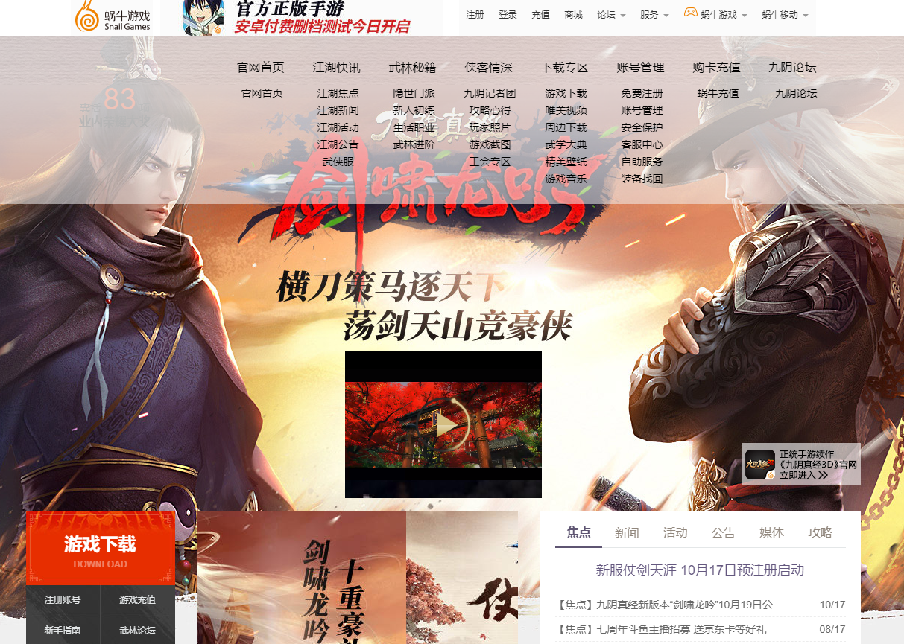
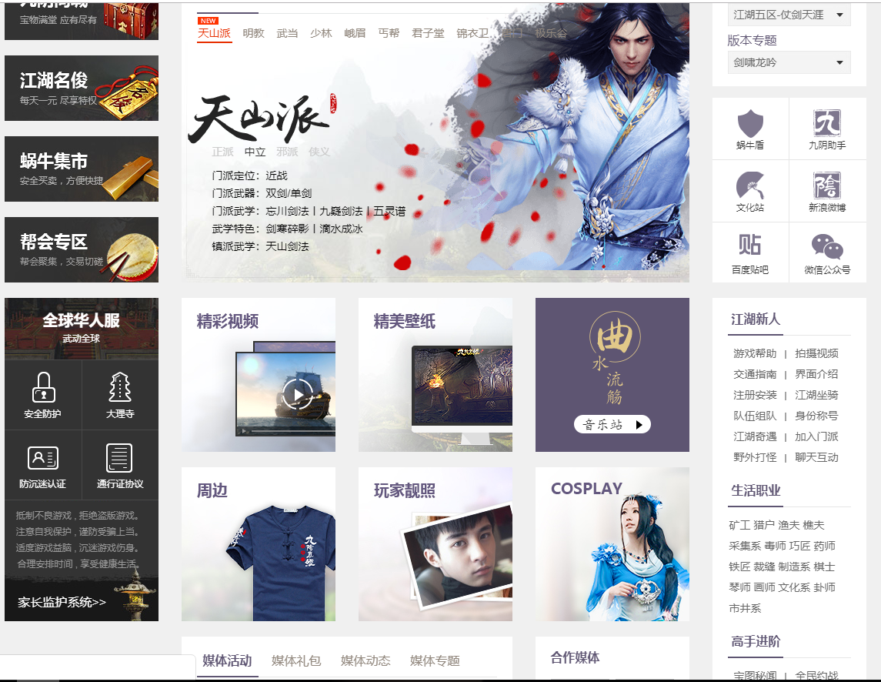
项目展示 一
PPT模板下载：www.1ppt.com/moban/ 行业PPT模板：www.1ppt.com/hangye/
节日PPT模板：www.1ppt.com/jieri/ PPT素材下载：www.1ppt.com/sucai/
PPT背景图片：www.1ppt.com/beijing/ PPT图表下载：www.1ppt.com/tubiao/
优秀PPT下载：www.1ppt.com/xiazai/ PPT教程： www.1ppt.com/powerpoint/
Word教程： www.1ppt.com/word/ Excel教程：www.1ppt.com/excel/
资料下载：www.1ppt.com/ziliao/ PPT课件下载：www.1ppt.com/kejian/
范文下载：www.1ppt.com/fanwen/ 试卷下载：www.1ppt.com/shiti/
教案下载：www.1ppt.com/jiaoan/
字体下载：www.1ppt.com/ziti/

Slide 5
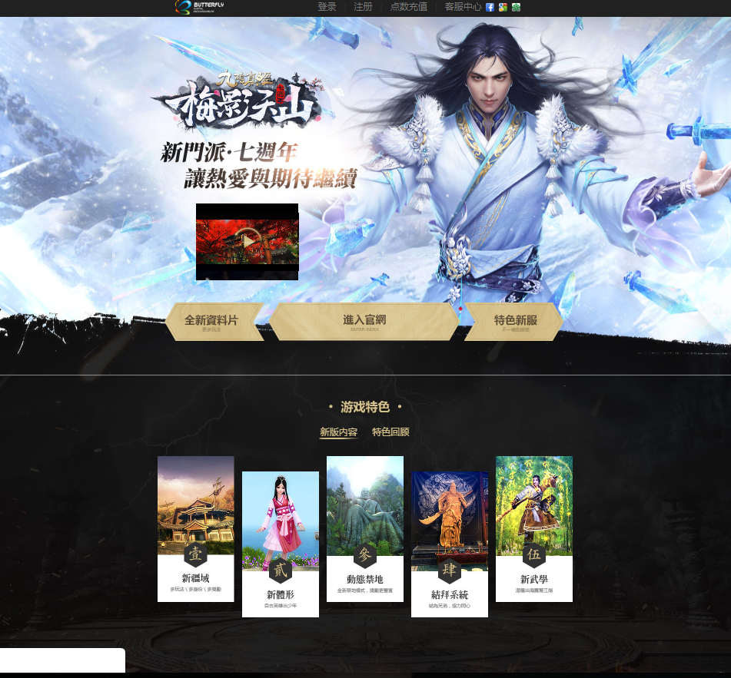
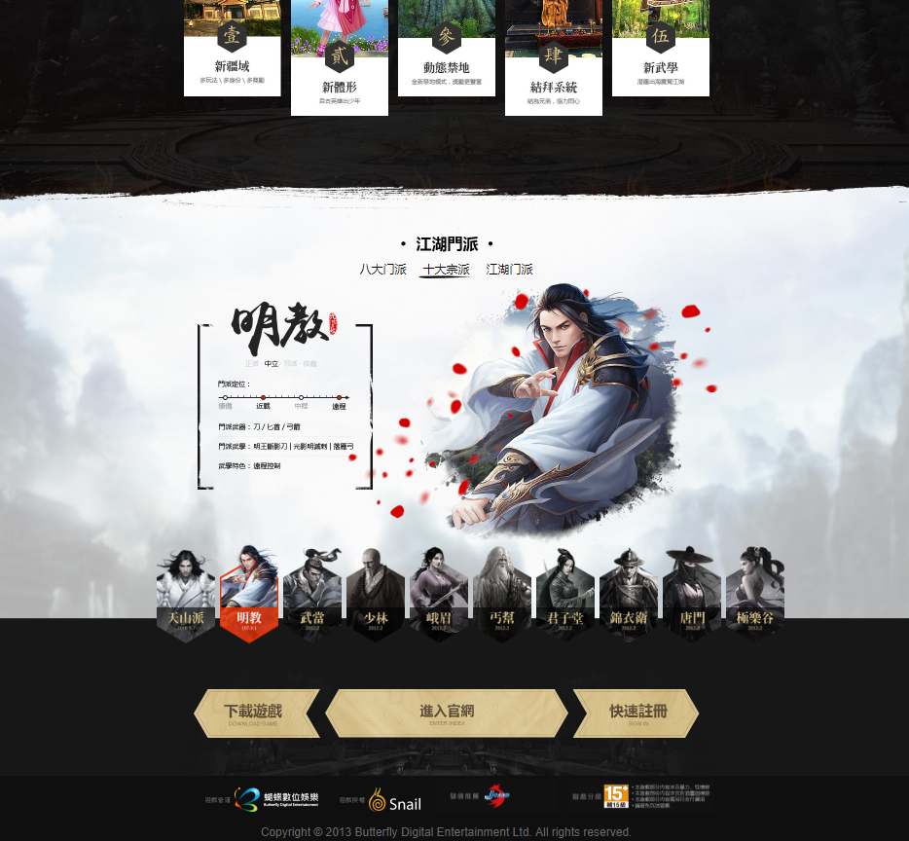
项目展示 二
PPT模板下载：www.1ppt.com/moban/ 行业PPT模板：www.1ppt.com/hangye/
节日PPT模板：www.1ppt.com/jieri/ PPT素材下载：www.1ppt.com/sucai/
PPT背景图片：www.1ppt.com/beijing/ PPT图表下载：www.1ppt.com/tubiao/
优秀PPT下载：www.1ppt.com/xiazai/ PPT教程： www.1ppt.com/powerpoint/
Word教程： www.1ppt.com/word/ Excel教程：www.1ppt.com/excel/
资料下载：www.1ppt.com/ziliao/ PPT课件下载：www.1ppt.com/kejian/
范文下载：www.1ppt.com/fanwen/ 试卷下载：www.1ppt.com/shiti/
教案下载：www.1ppt.com/jiaoan/
字体下载：www.1ppt.com/ziti/

Slide 6
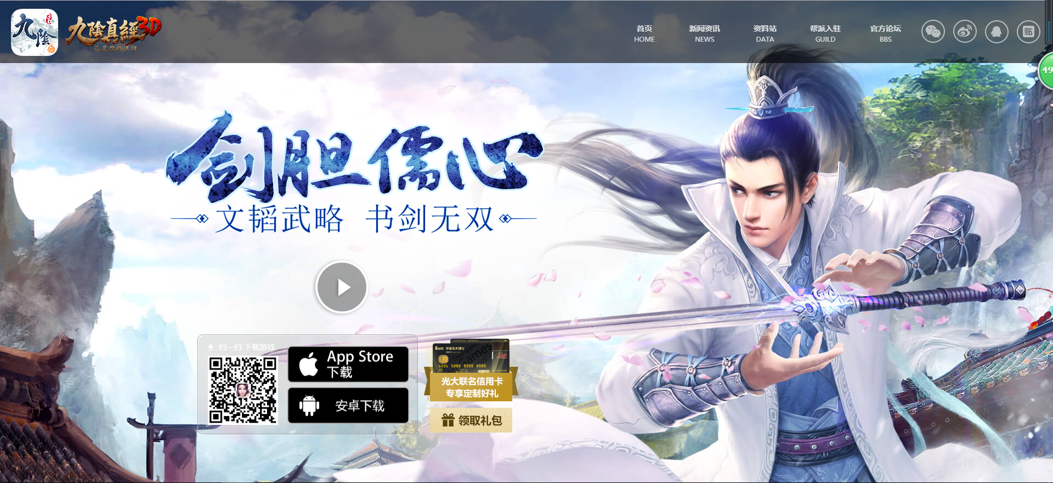
项目展示 三
PPT模板下载：www.1ppt.com/moban/ 行业PPT模板：www.1ppt.com/hangye/
节日PPT模板：www.1ppt.com/jieri/ PPT素材下载：www.1ppt.com/sucai/
PPT背景图片：www.1ppt.com/beijing/ PPT图表下载：www.1ppt.com/tubiao/
优秀PPT下载：www.1ppt.com/xiazai/ PPT教程： www.1ppt.com/powerpoint/
Word教程： www.1ppt.com/word/ Excel教程：www.1ppt.com/excel/
资料下载：www.1ppt.com/ziliao/ PPT课件下载：www.1ppt.com/kejian/
范文下载：www.1ppt.com/fanwen/ 试卷下载：www.1ppt.com/shiti/
教案下载：www.1ppt.com/jiaoan/
字体下载：www.1ppt.com/ziti/

Slide 7
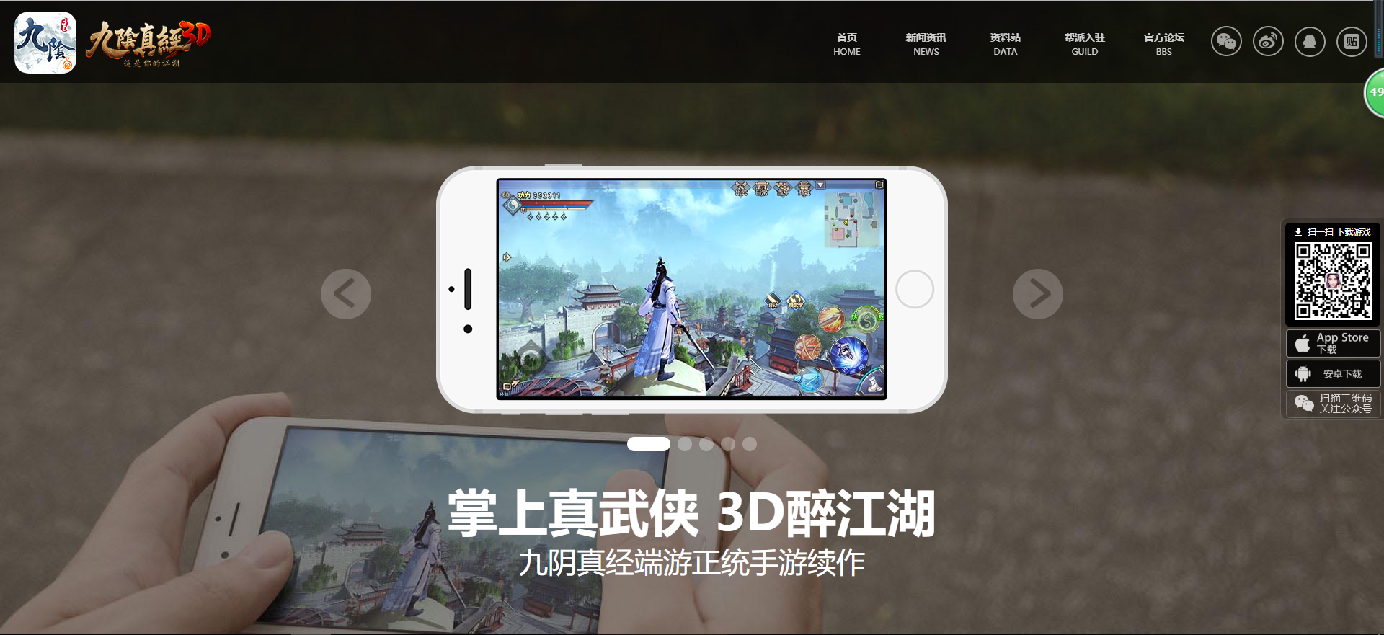
项目展示 三
PPT模板下载：www.1ppt.com/moban/ 行业PPT模板：www.1ppt.com/hangye/
节日PPT模板：www.1ppt.com/jieri/ PPT素材下载：www.1ppt.com/sucai/
PPT背景图片：www.1ppt.com/beijing/ PPT图表下载：www.1ppt.com/tubiao/
优秀PPT下载：www.1ppt.com/xiazai/ PPT教程： www.1ppt.com/powerpoint/
Word教程： www.1ppt.com/word/ Excel教程：www.1ppt.com/excel/
资料下载：www.1ppt.com/ziliao/ PPT课件下载：www.1ppt.com/kejian/
范文下载：www.1ppt.com/fanwen/ 试卷下载：www.1ppt.com/shiti/
教案下载：www.1ppt.com/jiaoan/
字体下载：www.1ppt.com/ziti/

Slide 8
PART TWO
项目中遇到的问题及解决方法

Slide 9
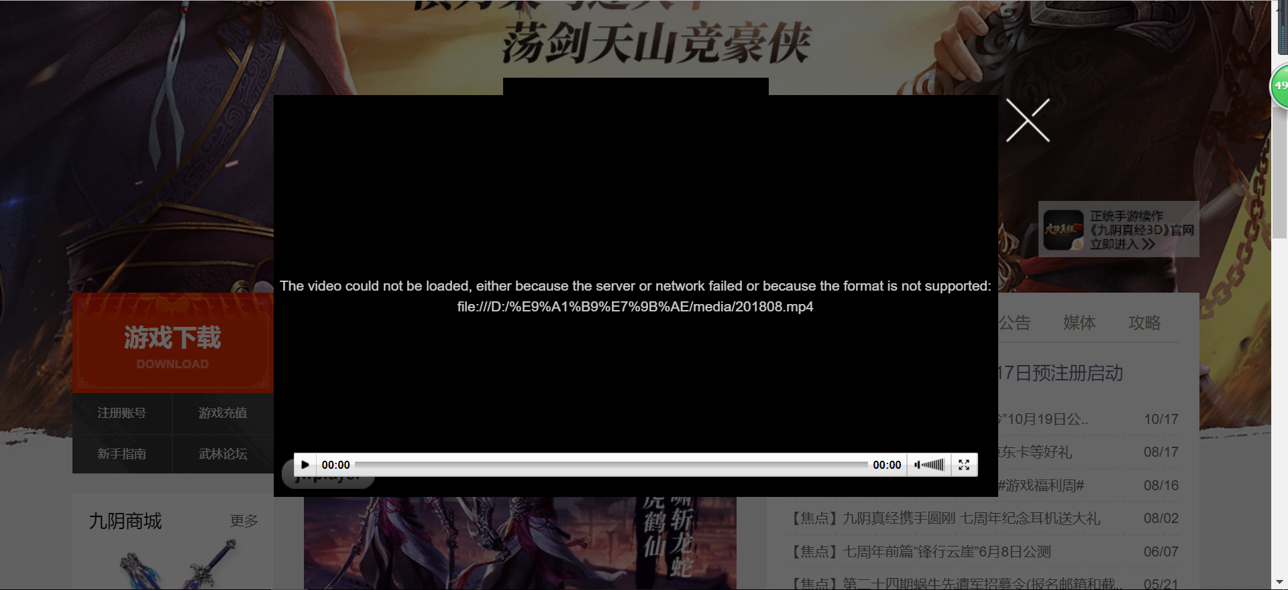
项目中遇到的问题及解决方法
1、遇到的问题
页面中有个视频播放的功能，标签及其属性不是很理解，点击播放视频 大屏视屏显示时无法引入页面中去，保存视屏路径在本地获取不到
1、解决问题
在本地获取不到视频路径信息，根据借鉴原网引入了一个外部js插件，利用网址直接获取该视频，在点击播放使大屏视屏显示就能够获取到视屏路径了，视频标签及其属性一些不明白的地方，百度一下视屏标签及属性在做引入的页面视频时就简单多了。

Slide 10
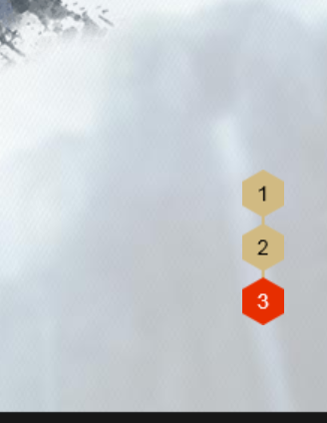
项目中遇到的问题及解决方法
2、遇到的问题
根据页面滚动的距离来显示的当前所在的页数，为123是有3张图片替换来显示的，在写js时输出滚动的距离达到时图片更换不了相对应的
2、解决问题
原因是因为获取图片路径是错了，显示时css样式是直接在页面结构标签内显示的，所以在写js时，图片路径前不加../就可以改变了

Slide 11
PART THREE
问题总结

Slide 12

问题总结
01
02
03
不仔细
做页面时总有那么一次两次的不仔细，留下一点小问题 没有及时发现解决，之后发现时便会用更多的时间来找问题解决问题
布局
在遇到有些页面内容比较驳杂的时候总感觉不知该如何布局，只要静下心来顺一遍思路就会感觉布局的思路一下就会迸发而出
不熟练
看待问题的时候总是会感觉思路有了，但不知如何下手去写，学的知识不能熟练的的运用，在做项目时才会感觉到知识的匮乏

Slide 13
PART FOUR
项目总结

Slide 14

项目总结
每次项目都是对我们学习的一个检验，虽然有时项目中很多知识我们在日常的学习中都没有遇到，或者是没有记住的，这同时也是在提醒我：要想成为一个合格的程序员就有具备一种自学能力，在工作中会遇到很多从未接触过的问题，当有了问题时要去解决，在你不断努力，寻找答案的过程中，自己的能力也在潜移默化的提升。有时遇到问题时可能有很多想法但却不知道那个正确，这就让我们不断地去探索，不断地尝试。

Slide 15
谢谢聆听
演讲人：牛余霞
时间：2018-10-25

